Slide 1

শুভেচ্ছা

Slide 2

আমেনা বেগম
সহকারি শিক্ষক
২৪নং পাঠানপাড়া কামারুজ্জামান সরকারি প্রাথমিক বিদ্যালয়।
বোয়ালিয়া, রাজশাহী।

Slide 3

পাঠ পরিচিতি
শ্রেণিঃ প্রথম সময়ঃ ৫৫মিনিট
বিষয়ঃ বাংলা তারিখঃ ১৮.০৫.১৮
অধ্যায়ঃ পাঠ-৭
পাঠের শিরোনামঃ বর্ণ শিখিঃঅ,আ ।
পাঠের অংশঃ অজ আসে...............আতা চাই।

Slide 4
শিখনফল
শোনাঃ
১.১.১ বাক্য ও শব্দে ব্যবহৃত বাংলা বর্ণমালার ধ্বনি মনযোগ সহকারে শুনবে ও মনে রাখবে।
১.২.১ কারচিহ্নহীন শব্দ মনযোগসহকারে শুনবে ও মনে রাখবে।
১.২.২ কারচিহ্নযুক্ত শব্দ মনযোগ সহকারে শুনবে ও মনে রাখবে।
১.২.৩ কারচিহ্নহীন ও কারচিহ্নযুক্ত শব্দ দিয়ে তৈরি বাক্য শুনবে।
১.৩.১ নির্দেশনা ও অনুরোধ শুনে পালন করবে।
১.৩.২ প্রশ্ন শুনে বুঝতে পারবে।
বলাঃ
১.১.১ বাক্য ও শব্দে ব্যবহৃত বাংলা বর্ণমালার ধ্বনি স্পষ্ট ও শুদ্ধভাবে বলতে পারবে।
১.২.১ কারচিহ্নহীন শব্দ স্পষ্টভাবে বলতে পারবে।
১.২.২ কারচিহ্নযুক্তশব্দ স্পষ্টভাবে বলতে পারবে।
১.৩.১ অনুরোধ করতে পারবে।
১.৩.২ প্রশ্ন করতে ও উত্তর বলতে পারবে।

Slide 5
এসো একটি ভিডিও দেখি

Slide 6
      আমরা যে ভিডিও দেখলাম সেখানে তোতা পাখি কোথায়
      আছে?
      আতা দেখতে কেমন ?
      ডালিম গাছে কি আছে ?
      আমরা কে কে মৌমাছি দেখেছি হাত তুলি?
      তোমরা কি জানো, মৌমাছির আরেকটি নাম অলি ?
আতা গাছে।
সবুজ ।
মৌ,মৌমাছি।

Slide 7
বাড়িতে পোষা হয় এমন কয়েকটি প্রাণীর নাম তোমরা চিন্তা করে বল।
আমরা কে কে ছাগল দেখেছি হাত তুলি।
ছাগল কি খাই ?
তোমরা কি জানো, ছাগলের আরেকটি নাম অজ ?
পোষাপ্রাণী
ঘাস ।

Slide 8
কয়েকটি ফলের নাম চিন্তা করে বল।
আম খেতে কেমন লাগে ?
ফল
মিষ্টি লাগে,ভাল লাগে।

Slide 9
আজকের পাঠ
বর্ণ শিখিঃঅ,আ।

Slide 10
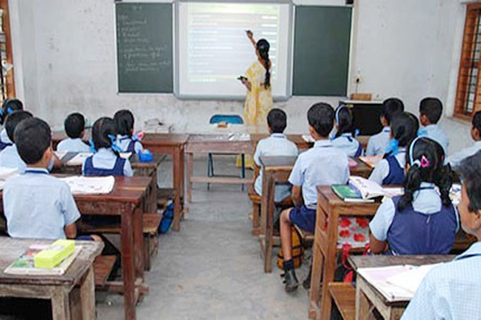
শিক্ষকের পাঠ

Slide 11


য
এসো একটি মজার গল্প শুনি
আর দুই বন্ধু। তাদের ভীষণ ভাব। একজনের দেখা পেলেই অরেকজন উড়েউড়ে/ছুটেছুটে আসে। অলি অজর চারপাশে উড়তে থাকে। অজ লাফিয়ে লাফিয়ে ছুটতে থাকে। অলি তখন বলে ‘অজ আসে’আর তাই দেখে ‘অলি হাসে’। দুই বন্ধু মিলে মাঠে ছুটোছুটি করতে থাকে। ছুটতেছুটতে হঠাৎ আম বাগানের কাছে এসে পড়ে এরা। আম গাছে ঝুলে আছে পাকা পাকা আম। আম দেখে বলে এসো, ‘আম খাই’। কিন্তু আম খাবে না, সে বলে,আমি ‘আতা চাই’।

Slide 12
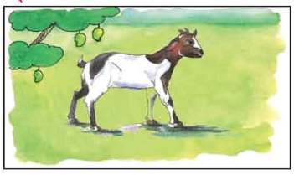
ছবিতে তোমরা কি দেখতে পাচ্ছো ?
অজ আসে।

Slide 13
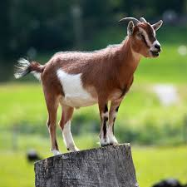
এবার ছবিতে কি দেখতে পাচ্ছো ?
অজ

Slide 14
এসো বর্ণ শিখি................
অজ
অ
জ
অ

Slide 15
অ

Slide 16
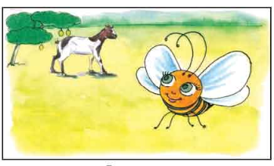
ছবিতে তোমরা কি দেখতে পাচ্ছো ?
অলি হাসে।

Slide 17

এবার ছবিতে কি দেখতে পাচ্ছো ?
অলি

Slide 18
এসো বর্ণ শিখি............
অলি
অ
লি
অ

Slide 19
অ

Slide 20
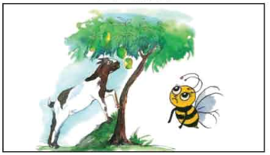
ছবিতে তোমরা কি দেখতে পাচ্ছো ?
আম খাই।

Slide 21
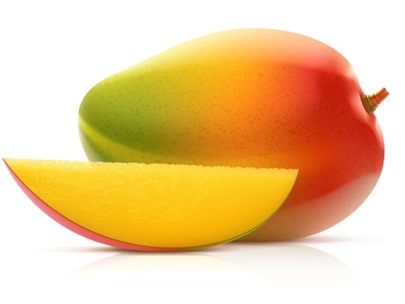
এবার ছবিতে কি দেখতে পাচ্ছো ?
আম

Slide 22
এসো বর্ণ শিখি...............
আম
আ
ম
আ

Slide 23
আ

Slide 24
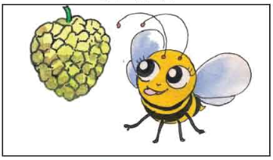
ছবিতে তোমরা কি দেখতে পাচ্ছো ?
আতা চাই।

Slide 25

এবার ছবিতে কি দেখতে পাচ্ছো ?
আতা

Slide 26
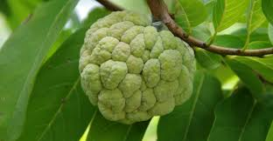
এসো বর্ণ শিখি...............
আতা
আ
তা
আ

Slide 27
আ

Slide 28
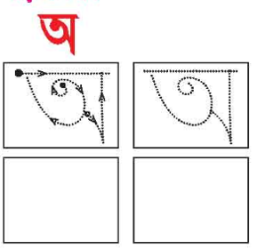
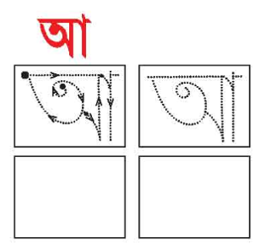
এসো বর্ণ লেখা দেখি

Slide 29
এসো কিছু মজার ভিডিও দেখি

Slide 30
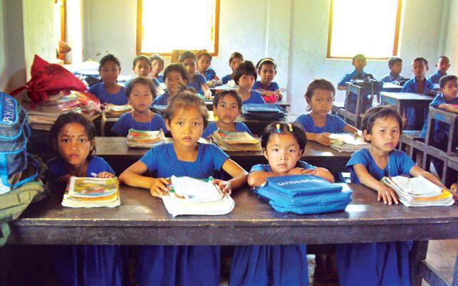
শিক্ষর্থীর পাঠ

Slide 31

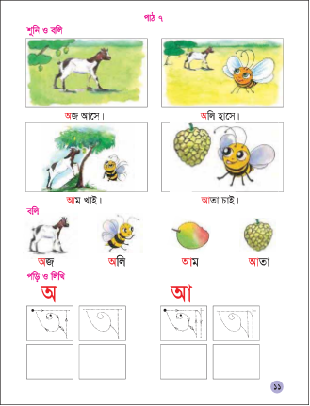
পাঠ্য বই এর ১১ নম্বর পৃষ্টা দেখ

Slide 32
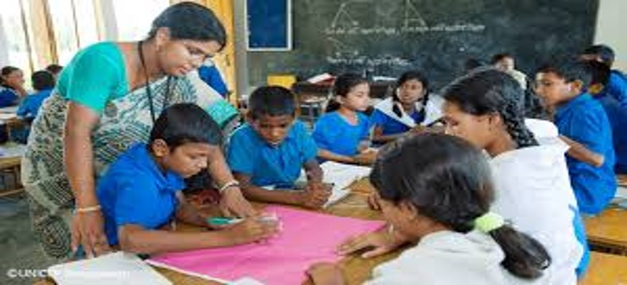
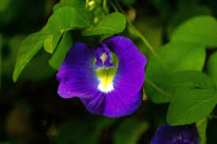
আম দল
অ দিয়ে আমরা কি কি শিখলাম দলে আলোচনা করো।
২) অ বর্ণ টি একেঁ দেখাও।
আতা দল
আ দিয়ে আমরা কি কি শিখলাম দলে আলোচনা করো।
২) আ বর্ণ টি একেঁ দেখাও।
দলীয় কাজ
দলীয় কাজ
অজ, অলি
আম, আতা
অ
আ

Slide 33
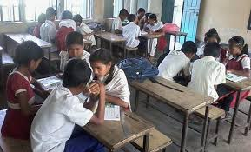
জোড়ায় কাজ
দাগ টেনে শব্দের সাথে ছবির মিল করঃ
অলি
আতা
অজ
আম

Slide 34
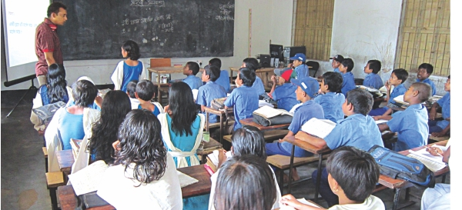
একক কাজ
দাগ টেনে বর্ণের সাথে ছবির মিল করঃ
অ
আ

Slide 35
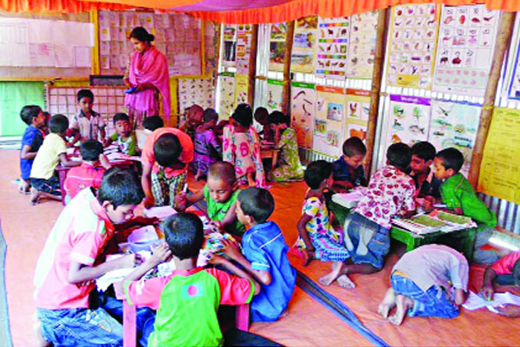
মূল্যায়ন
দাগ টেনে বর্ণের সাথে শব্দের মিল করঃ
আতা
অ
আম
আ
অজ
অলি

Slide 36

আজ আমরা ও কে নিয়ে একটি সুন্দর ও মজার গল্প শুনেছি। ছবি দেখে অজ, অলি, আম ও আতা শব্দ চিনে বলতে পেরেছি। অ,আ বর্ণ চিনেছি।

Slide 37

ধন্যবাদ

